Slide 1

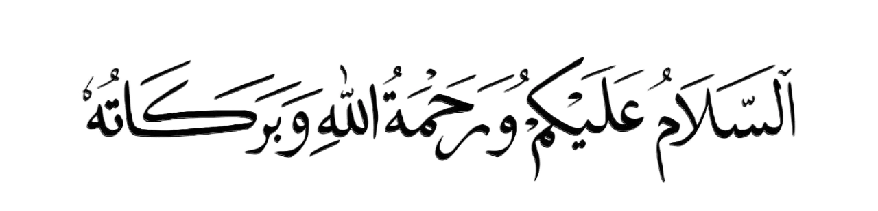


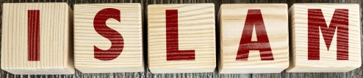
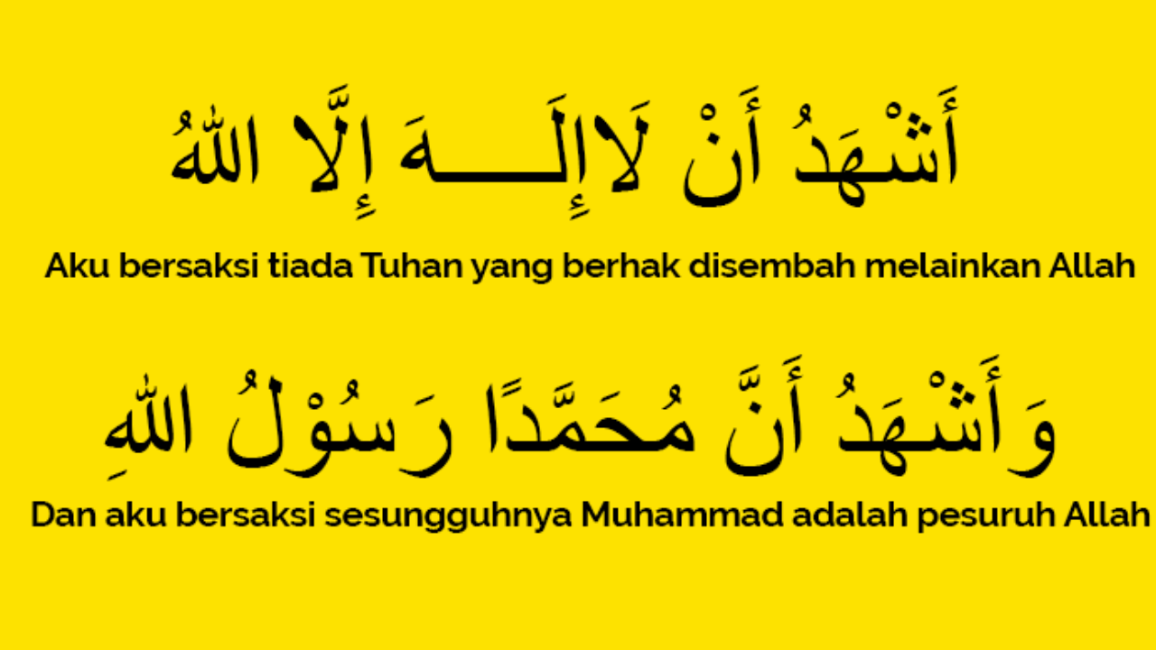
SYAHADAT
PERTEMUAN 2 – MK AGAMA ISLAM
Disampaikan pada semester Ganjil 2024/2025
TIM DOSEN AGAMA ISLAM
Ade Jaya Saputra, S.T., M.Eng.; Jasirwan.S.Ag. M.Pd.I.; Subur, S.Sos.,M.Pd.; Andi Amma Ruhmah, MA. Ek; Juli Hartati, SPd.I., MP.d
https://elearning.uib.ac.id/login/index.php

Slide 2

Syahadatain
CMPK 2: Mahasiswa mampu menjelaskan makna, rukun, syarat dan konsekuensi dan yang membatalkan syahadat.
MAKNA SYAHADATAIN
RUKUN SYAHADATAIN
SYARAT SYAHADATAIN
KONSEKUENSI SYAHADATAIN
YANG MEMBATALKAN SYAHADATAIN

Slide 3
SYAHADATAIN
PANDU PRASODJO, M.PD.

Slide 4
MAKNA SYAHADATAIN
Kata | Makna | Fungsi
La (لا) | Tiada/ Tidak | Nafi (النفي): Peniadaan
Ilaha (إله) | Tuhan (yang disembah) | Manfa (المنفى): yang dinafikan/ ditiadakan.
Illa (إلا) | Kecuali | Adatul Istisna’ (أداة الإستثناء): pengecualian.
Allah (الله) | Allah SWT | Al-Mustasna (المستثناء) :yang dikecualikan

Slide 5
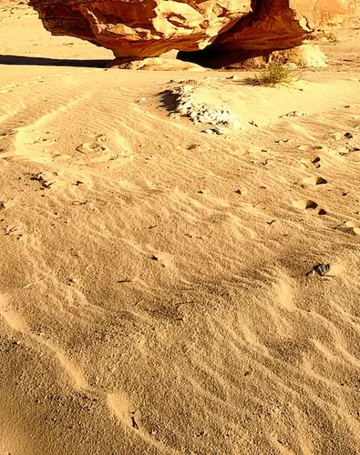
“Ahad…Ahad…!” Hanya itulah yang terucap dari lidah suci seorang hamba. Saat bumi padang pasir kala itu telah berubah laksana neraka jahanam, ketika kaum kafir Quraisy menyiksanya dan memaksanya untuk mengatakan Latta dan Uzza’, tuhan yang mereka yakini, tak satu patah katapun yang terucap, kecuali pengakuan keesaan Allah saja.

Slide 6
مَعْنَى الشَّهَادَةِ
(Pintu Masuk Islam)
اَلْمَدْخَلُ إَلَى اْلإِسْلاَمِ
خَلاَصَةُ تَعَالِيْمِ اْلإِسْلاَمِ
أَسَاسُ اْلاِنْقِلاَبِ
حَقِيْقَةُ دَعْوَةِ الرُّسُلِ
فَضَائِلُ عَظِيْمَةٍ
(Intisari Ajaran Islam)
أَهَمِّيَّةُ الشَّهَادَتَيْنِ
(Titik Tolak Perubahan)
(Hakikat Dakwah Rasul)
(Urgensi Syahadatain)
(Keutamaan yang Besar)

Slide 7
اَلْمَدْخَلُ إَلَى اْلإِسْلاَمِ
Sahnya iman seseorang adalah menyatakan SYAHADATAIN
Hakikat SYAHADATAIN : pembeda MUSLIM & KAFIR
DOSA akibat lalai dalam pemahaman & pelaksanaan SYAHADATAIN
FITRAH manusia mengakui KEESAAN Allah ta’ala

Slide 8
“Dan (ingatlah) ketika Tuhanmu mengeluarkan keturunan anak-anak Adam dari sulbi mereka dan Allah mengambil kesaksian terhadap jiwa mereka (seraya berfirman): “Bukankah Aku ini Tuhanmu?” Mereka menjawab:”Betul (Engkau Tuhan kami), kami menjadi saksi”. (Kami lakukan yang demikian itu) agar hari kiamat kamu tidak mengatakan:”Sesungguhnya kami (bani Adam) adalah orang-orang yang lengah terhadap ini (keesaan Tuhan)”. (QS. Al A’raf (7): 172)

Slide 9
خَلاَصَةُ تَعَالِيْمِ اْلإِسْلاَمِ
3 Prinsip SYAHADATAIN:
Laa ilaaha illa Allah : ibadah kepada Allah saja
Muhammad Rasulullah: dasar CARA penghambaan itu dari Muhammad saw
Penghambaan kepada Allah ta’ala meliputi seluruh aspek kehidupan

Slide 10
Firman Allah Subhanahu wata’ala “Katakanlah:”Sesungguhnya sholatku, ibadatku, hidupku dan matiku hanyalah untuk Allah, Tuhan semesta alam”. (QS. Al An’am (6): 162)

Slide 11
أَسَاسُ اْلاِنْقِلاَبِ
Kisah Umar Ibnul Khattab ra :
Kafir : Mengubur anak perempuan hidup-hidup, SUPER JAHILIYAH
Muslim : Termasuk 10 sahabat dijamin surga, Amirul Mukminin.
إِنَّ اللَّهَ لاَ يُغَيِّرُ مَا بِقَوْمٍ حَتَّى يُغَيِّرُوا مَا بِأَنْفُسِهِمْ
“Sesungguhnya Allah tidak akan merubah kondisi suatu kaum, hingga mereka mau merubah diri mereka sendiri.”
(QS. Ar Ra’d (13): 11)

Slide 12
حَقِيْقَةُ دَعْوَةِ الرُّسُلِ
Hakikat Da’wah Rasulullah:
Men –TAUHID - kan Allah Subhanahu wata’ala
Menggunakan metode (manhaj) Rasulullah sallallahu alaihi wasallam dalam merealisasikan ibadah

Slide 13
فَضَائِلُ عَظِيْمَةٍ
عَنْ عُبَادَةَ بْنِ الصَّامِتِ أَنَّهُ قَالَ سَمِعْتُ رَسُولَ اللَّهِ صَلَّى اللَّهُ عَلَيْهِ وَسَلَّمَ يَقُولُ مَنْ شَهِدَ أَنْ لاَ إِلَهَ إِلاَّ اللَّهُ وَأَنَّ مُحَمَّدًارَسُولُ اللَّهِ حَرَّمَ اللَّهُ عَلَيْهِ النَّارَ
“Dari Ubadah bin al-Shamit, aku mendengar Rasulullah sallallahu alaihi wasallam bersabda, ‘Barang siapa yang bersaksi tiada tuhan selain Allah dan bahwasanya Muhammad adalah utusan Allah, maka Allah akan mengharamkam neraka baginya”. (HR. Muslim)

Slide 14
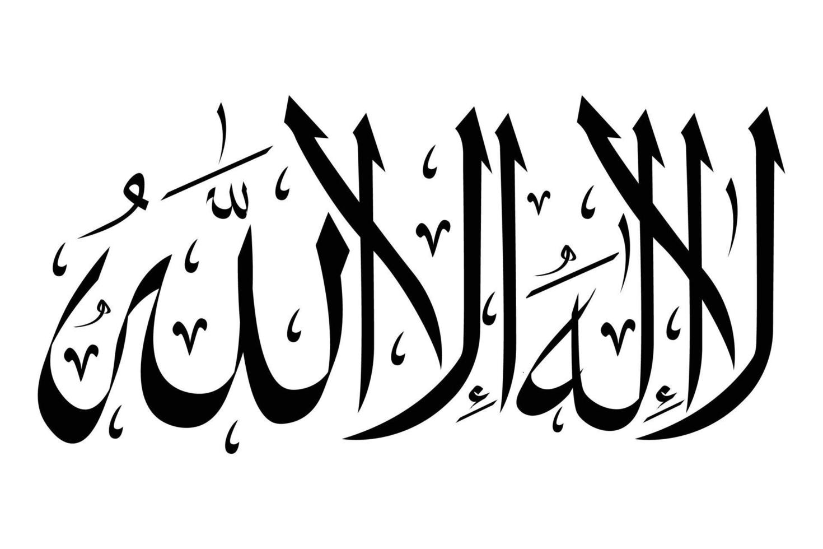
RUKUN SYAHADATAIN
( لَا إِلَهَ إِلَّا اللَّهُ ) “Laa ilaaha illallah
An-Nafyu atau peniadaan: “Laa ilaha” membatalkan syirik dengan segala bentuknya dan mewajibkan kekafiran terhadap segala apa yang disembah selain Allah.
Al-Itsbat (penetapan): “illallah” menetapkan bahwa tidak ada yang berhak disembah kecuali Allah dan mewajibkan pengamalan sesuai dengan konsekuensinya.

Slide 15
RUKUN SYAHADATAIN
( لَا إِلَهَ إِلَّا اللَّهُ ) “Laa ilaaha illallah
Makna dua rukun ini banyak disebut dalam ayat Al-Qur’an, seperti firman Allah Subhanahu wa Ta’ala
فَمَنْ يَّكْفُرْ بِالطَّاغُوْتِ وَيُؤْمِنْۢ بِاللّٰهِ فَقَدِ اسْتَمْسَكَ بِالْعُرْوَةِ الْوُثْقٰى لَا انْفِصَامَ لَهَا
“Karena itu barangsiapa yang ingkar kepada thaghut dan beri-man kepada Allah, maka sesungguhnya ia telah berpegang kepada buhul tali yang amat kuat …” [Al-Baqarah/2 : 256]
Firman Allah, “Siapa yang ingkar kepada thaghut” itu adalah makna dari “Laa ilaha” rukun yang pertama. Sedangkan firman Allah, “dan beriman kepada Allah” adalah makna dari rukun kedua, “illallah”.

Slide 16

RUKUN SYAHADATAIN
“Muhammad Rasulullah”
Syahadat ini juga mempunyai dua rukun, yaitu kalimat
“‘abduhu wa rasuluh ” hamba dan
UtusanNya.
Dua rukun ini menafikan ifrath (berlebih-lebihan) dan tafrith (meremehkan) pada hak Rasulullah Shallallahu ‘alaihi wa sallam. Beliau adalah hamba dan rasulNya. Beliau adalah makhluk yang paling sempurna dalam dua sifat yang mulia ini, di sini artinya hamba yang menyembah. Maksudnya, beliau adalah manusia yang diciptakan dari bahan yang sama dengan bahan ciptaan manusia lainnya. Juga berlaku atasnya apa yang berlaku atas orang lain.

Slide 17
RUKUN SYAHADATAIN
“Muhammad Rasulullah”
Sebagaimana firman Allah Subhanahu wa Ta’ala :
قُلْ اِنَّمَآ اَنَا۠ بَشَرٌ مِّثْلُكُمْ
“Katakanlah: ‘Sesungguhnya aku ini hanya seorang manusia seperti kamu, …’.” [Al-Kahfi/18 : 110]

Slide 18
SYARAT-SYARAT SYAHADATAIN
( لَا إِلَهَ إِلَّا اللَّهُ )”Laa ilaha illallah”
‘Ilmu, yang menafikan jahl (kebodohan).
Yaqin (yakin), yang menafikan syak (keraguan).
Qabul (menerima), yang menafikan radd (penolakan).
Inqiyad (patuh), yang menafikan tark (meninggalkan).
Ikhlash, yang menafikan syirik.
Shidq (jujur), yang menafikan kadzib (dusta).
Mahabbah (kecintaan), yang menafikan baghdha’ (kebencian).

Slide 19

SYARAT-SYARAT SYAHADATAIN
“Anna Muhammadan Rasulullah”
Mengakui kerasulannya dan meyakininya di dalam hati.
Mengucapkan dan mengikrarkan dengan lisan.
Mengikutinya dengan mengamalkan ajaran kebenaran yang telah dibawanya serta meninggalkan kebatilan yang telah dicegahnya.
Membenarkan segala apa yang dikabarkan dari hal-hal yang gha-ib, baik yang sudah lewat maupun yang akan datang.
Mencintainya melebihi cintanya kepada dirinya sendiri, harta, anak, orangtua serta seluruh umat manusia.
Mendahulukan sabdanya atas segala pendapat dan ucapan orang lain serta mengamalkan sunnahnya.

Slide 20

KONSKUENSI SYAHADATAIN
“Laa ilaha illallah”
Meninggalkan ibadah kepada selain Allah dari segala macam yang dipertuhankan sebagai keharusan dari peniadaan laa ilaaha illallah .
Beribadah kepada Allah semata tanpa syirik sedikit pun, sebagai keharusan dari penetapan illallah.

Slide 21
KONSKUENSI SYAHADATAIN
“Laa ilaha illallah”
Meninggalkan ibadah kepada selain Allah dari segala macam yang dipertuhankan sebagai keharusan dari peniadaan laa ilaaha illallah .
Beribadah kepada Allah semata tanpa syirik sedikit pun, sebagai keharusan dari penetapan illallah.

Slide 22
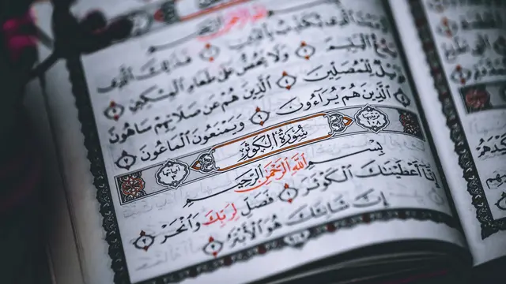
KONSKUENSI SYAHADATAIN
“Muhammad Rasulullah”
Yaitu mentaatinya, membenarkannya, meninggalkan apa yang dilarangnya, mencukupkan diri dengan mengamalkan sunnahnya, dan meninggalkan yang lain dari hal-hal bid’ah dan muhdatsat (baru), serta mendahulukan sabdanya di atas segala pendapat orang.

Slide 23

YANG MEMBATALKAN SYAHADATAIN
Hal-hal yang membatalkan Islam, karena dua kalimat syahadat itulah yang membuat seseorang masuk dalam Islam. Mengucap-kan keduanya adalah pengakuan terhadap kandungannya dan konsisten mengamalkan konsekuensinya berupa segala macam syi’ar-syi’ar Islam..

Slide 24
YANG MEMBATALKAN SYAHADATAIN
1. Syirik
2. Murtad
3. Tidak mengkafirkan orang kafir
4. Meyakini kebenaran hukum thaghut
5. Membenci sunnah Rasul, meskipun diamalkan
6. Mengolok-ngolok agama
7. Sihir
8. Menolong orang kafir untuk memerangi kaum muslimin
9. Meyakini bolehnya keluar dari syariat Allah
10.Tidak mau mempelajari dan mengamalkan agama

Slide 25
Wallahu a'lam bish-shawab
“Hanya Allah yang lebih mengetahui kebenaran yang sesungguhnya”

Slide 26
References
[Disalin dari kitab At-Tauhid Lish Shaffil Awwal Al-Ali, Edisi Indonesia Kitab Tauhid 1, Penulis Syaikh Dr Shalih bin Fauzan bin Abdullah bin Fauzan, Penerjemah Agus Hasan Bashori Lc, Penerbit Darul Haq]
Referensi : https://almanhaj.or.id/2101-makna-syahadatain-rukun-syarat-konsekuensi-dan-yang-membatalkannya.html
https://www.alquran-sunnah.com/artikel/pilihan/10-pembatal-islam.html#kedua-murtad-dari-islam

Slide 27
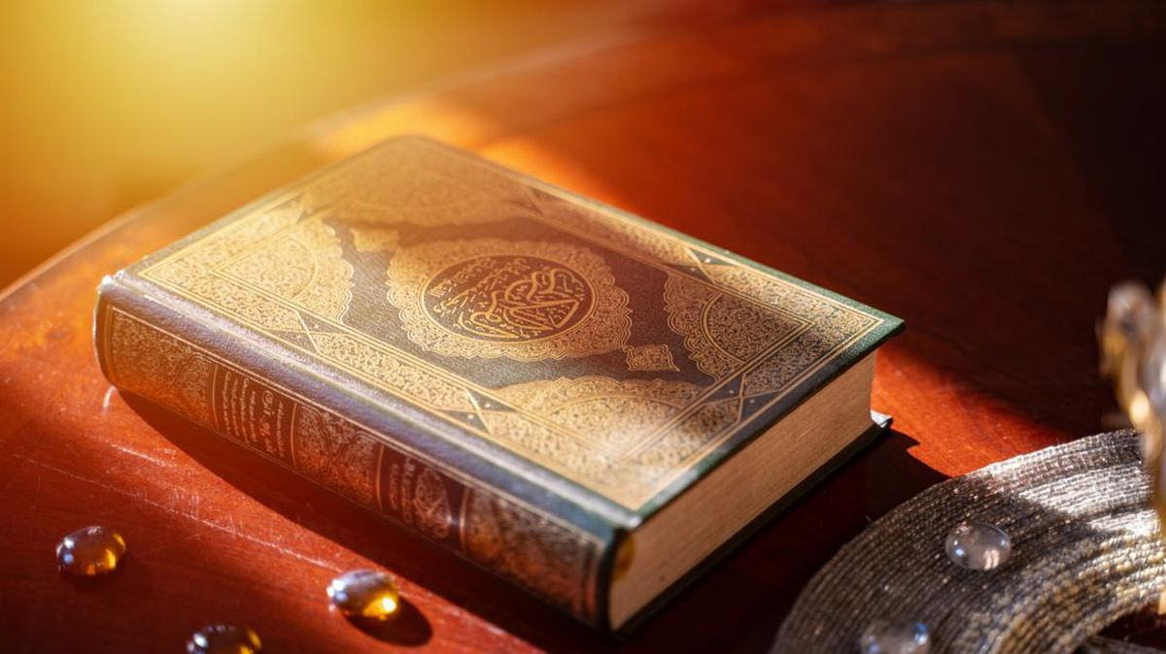
JAZAKUMULLAHU KHAIRAN
إِذَا مَاتَ الْإِنْسَانُ انْقَطَعَ عَمَلُهُ إِلَّا مِنْ ثَلَاثٍ: صَدَقَةٍ جَارِيَةٍ، أَوْ عِلْمٍ يُنْتَفَعُ بِهِ، أَوْ وَلَدٍ صَالِحٍ يَدْعُو لَهُ
“Jika seorang manusia meninggal, terputuslah amalnya, kecuali dari tiga hal: sedekah jariyah, ilmu yang bermanfaat, atau anak shalih yang berdoa untuknya” (HR. Muslim).
DOA KAFARATUL MAJELIS: Subhaanakallaahumma wa bihamdika, asyhadu al-laa ilaaha illaa anta, astaghfiruka, wa atuubu ilaik.
Artinya, “Maha Suci Engkau ya Allah, aku memuji-Mu. Aku bersaksi bahwa tidak ada sesembahan yang berhak disembah kecuali Engkau, aku minta ampun dan bertobat kepada-Mu.”

